Slide 1
Круг
и его загадки.

Slide 2
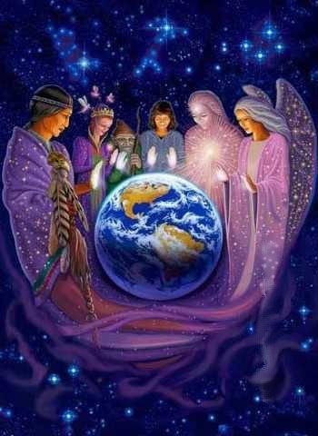
Согласно Библии «Бог есть круг, центр которого везде, а окружность нигде»
В античном мире круг почитался как идеал совершенства.
Так же и колесо считается одним из самых замечательных изобретений человечества.
Поэтому стоит кругу уделить особое почтение.

Slide 3
Построение окружности.

Slide 4
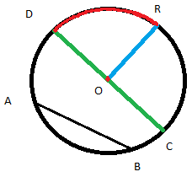
Окружность - фигура, которая состоит из всех точек плоскости, равноудаленных от данной точки(центра).
Радиус- отрезок, соединяющий точку окружности с её центром.(OR)
Хорда- отрезок, соединяющий две точки окружности. (AB)
Диаметр- хорда, проходящая через центр окружности. (CD)
Дуга- часть окружности, ограниченная двумя точками.(DR)

Slide 5
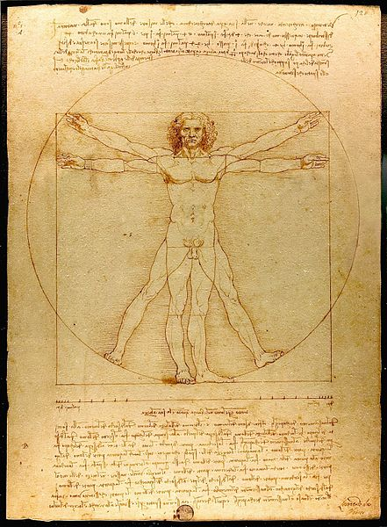
Витрувианский человек.
Леонардо да Винчи
1490 г.
Homo vitruviano
34,3×24,5 см
Галерея Академии, Венеция.

Slide 6
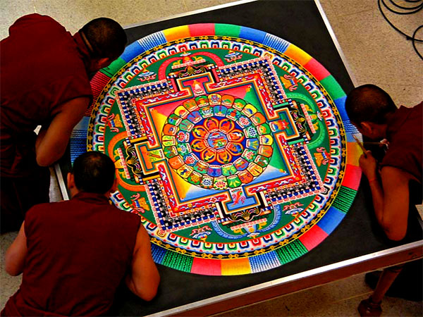
Мандала.

Slide 7
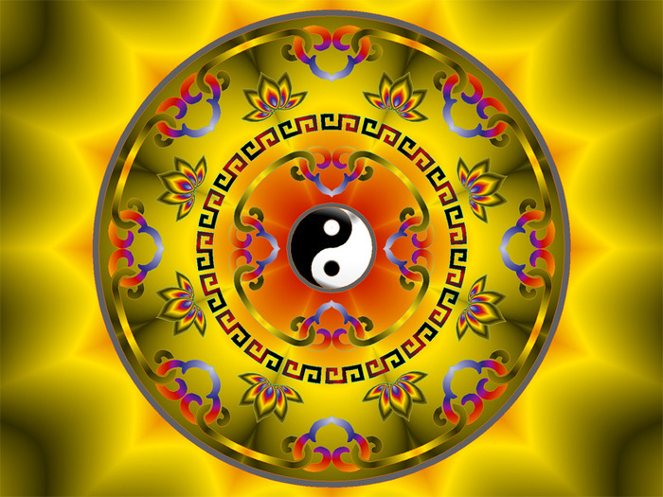
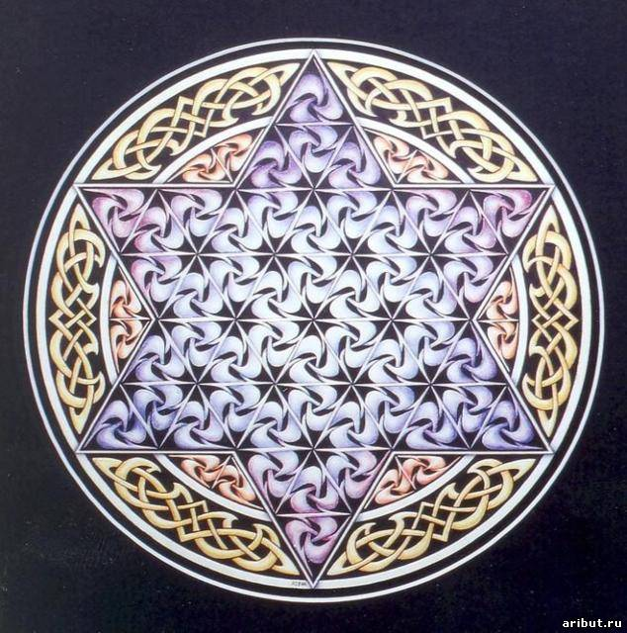
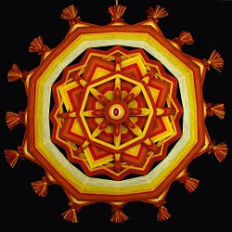
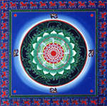

Slide 8

Стопоходящая машина П.Л. Чебышева.

Slide 9
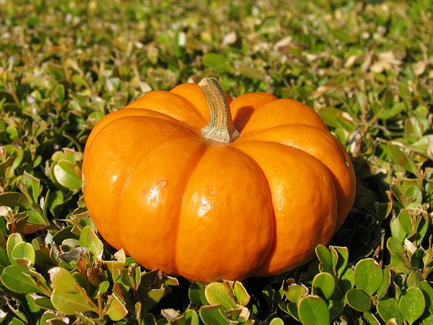
Тыква не бывает абсолютно круглой, человек не бывает абсолютно совершенным.

Slide 10

Эксперимент первый. Древний способ нахождения числа  с позиции практической геометрии.

Slide 11
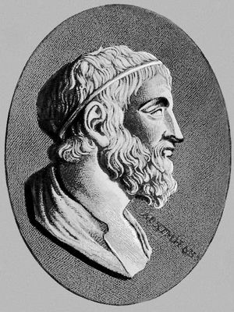
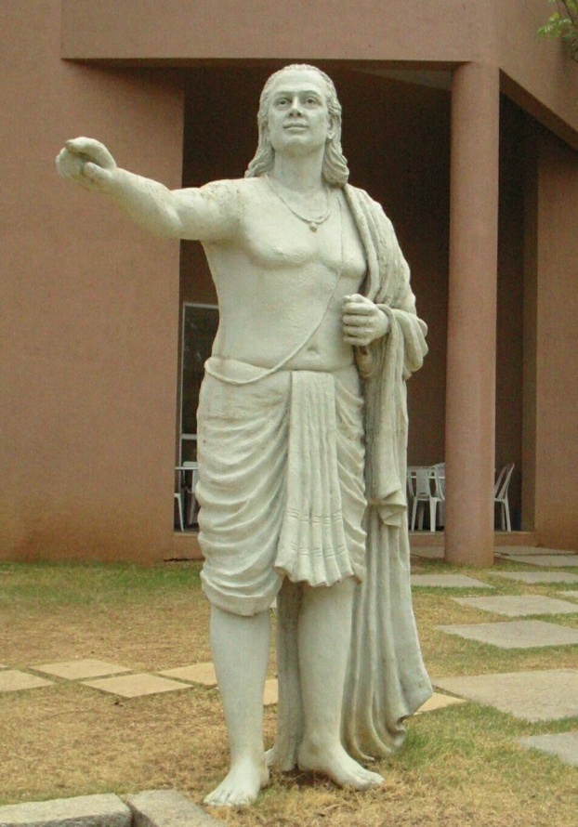
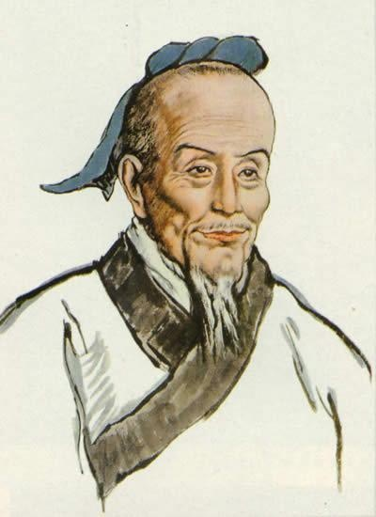
У всех Вас получилось примерно одно и тоже число.
Архимед -древнегреческий математик. 22/7
Ариабхата – индийский астроном. 377/120
ЦзуЧунчжи – китайский математик и астроном. 355/113

Slide 12
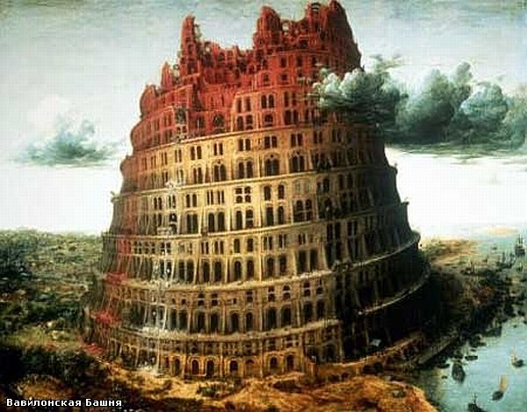
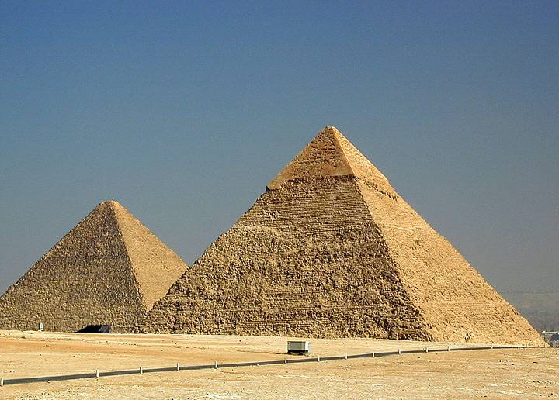
Первое название этого числа - константа Лудольфа.
Людольф ван Цейлен - голландский математик
1540-1610 годы.
Вавилон 25/8
Египет 256/81

Slide 13
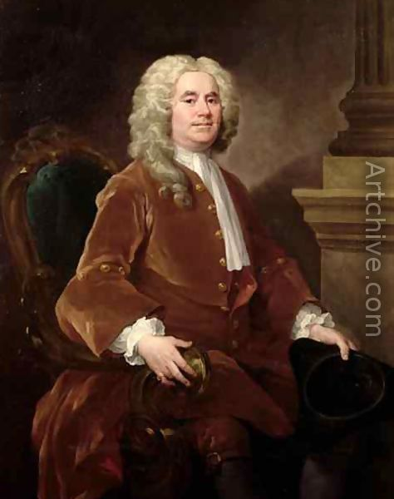
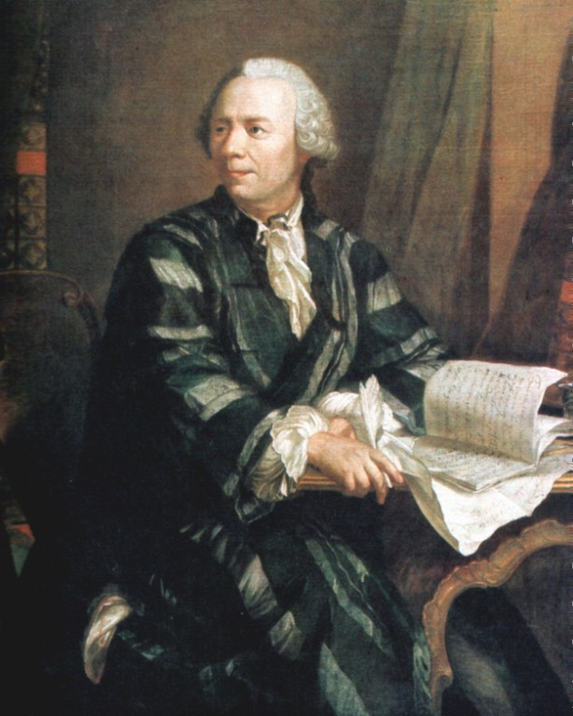
Впервые греческой буквой  воспользовался британский математик Уильям Джонс в 1706 году, а общепринятым оно стало после работ Леонардо Эйлера в 1737 году.
Уильям Джонс
Леонардо Эйлер

Slide 14
История числа  шла параллельно с развитием всей математики. Некоторые авторы разделяют весь процесс на три периода:
Древний период, число  изучалось с позиции геометрии.
Классическая эра, последовавшая за развитием математического анализа в Европе в XVII
Эра цифровых компьютеров.

Slide 15
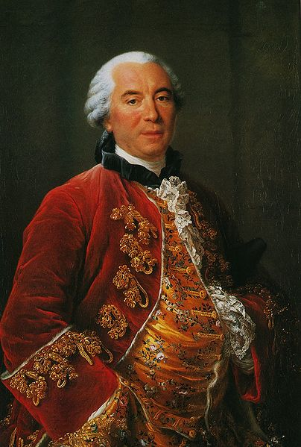
Рассмотрим второй эксперимент, в результате которого вновь появляется число .
Это эксперимент Жоржа Бюффона (1777 г.) , который является первоосновой метода Монте-Карло по статистическим исследованиям.

Slide 16
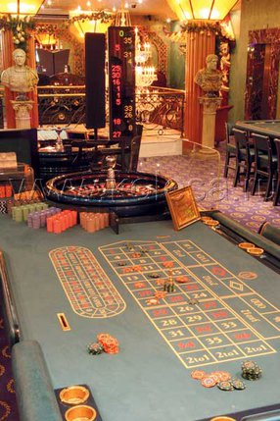
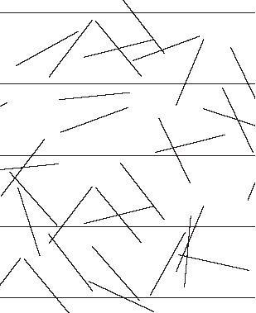
Метод Монте-Карло - общее название группы численных методов, основанных на получении большого числа реализаций случайного процесса.

Slide 17
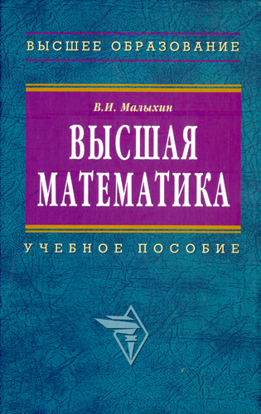
Результат второго эксперимента.
Неожиданным образом мы получили опять это же число, но объяснить парадокс нам может только математический анализ, которым мы пока не владеем. Этот эксперимент можно отнести ко 2-му периоду изучения числа.

Slide 18
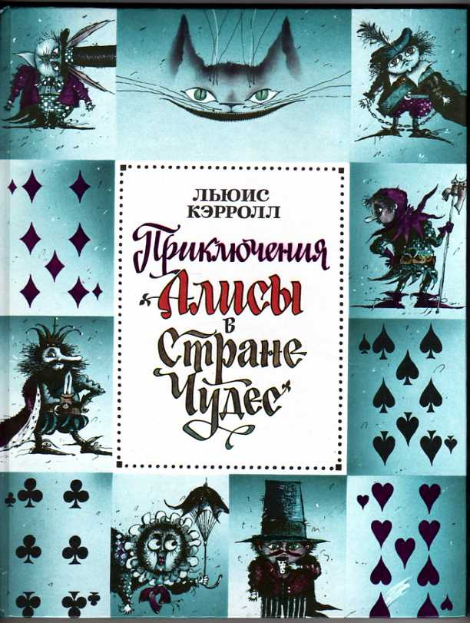
Так чему же равно число  ?
«Вычисление точного значения во все века неизменно оказывалось тем блуждающим огоньком, который увлек за собой сотни, если не тысячи, несчастных математиков, затративших бесценные годы в тщетной надежде решить задачу, не поддававшуюся усилиям предшественников, и тем снискать себе бессмертие.»
Л. Кэрролл

Slide 19
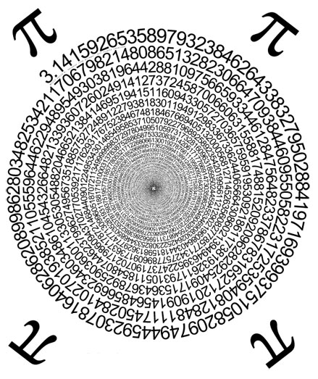
Это число – бесконечная десятичная дробь, миллионный десятичный знак которой был найден в 1973 году.

Slide 20
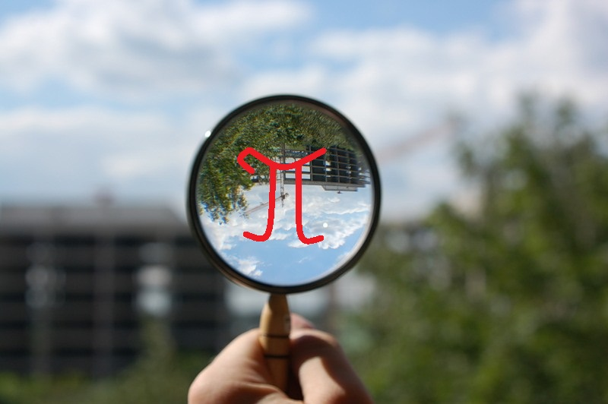
В практике используют не более 10 знаков после запятой округляя число.
Мнемонические правила.
Это я знаю и помню прекрасно Пи многие знаки мне лишни напрасны. 3,14159265359
Что я знаю о кругах. 3,1416
Вот и Миша и Анюта прибежали Пи узнать число они желали. 3,1415926536
Вот и знаю я число именуемое Пи. 3,141592

Slide 21

Мнемоническое правило о приближенном числе .
Двадцать две совы скучали
На больших сухих суках,
Двадцать две совы мечтали
О семи больших мышах.

Slide 22
Формулы.
Длина окружности С=2r С=d
Площадь круга S=r²
r-радиус круга
d-диаметр круга

Slide 23
Задачи.
Раствором циркуля в 3 см начертили круг. Чему равна длина окружности?
С=2R
C = 2· 3,14· 3 = 6· 3,14 = 18,84 (см).
Круглую подушку диаметром 35 см решили обшить тесьмой. Сколько тесьмы потребуется?
С = d
В этой задаче число  удобно взять по Архимеду 22/7.
С = 22/7· 35 = 22· 35/7 = 22· 5 = 110 (см)

Slide 24

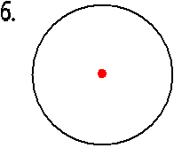
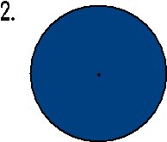
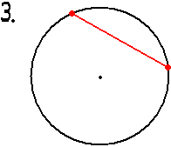
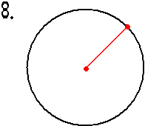
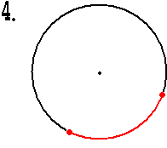
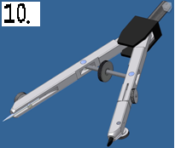
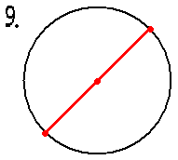

Домашнее задание.
 |  |  |  |  |  |  |  |  | 10
 |  |  |  |  |  |  | 8 | 9
 |  |  |  | 5
 |  | 3 |  |  | 6
 |  |  | 4 |  |  | 7
1 | 2

Slide 25
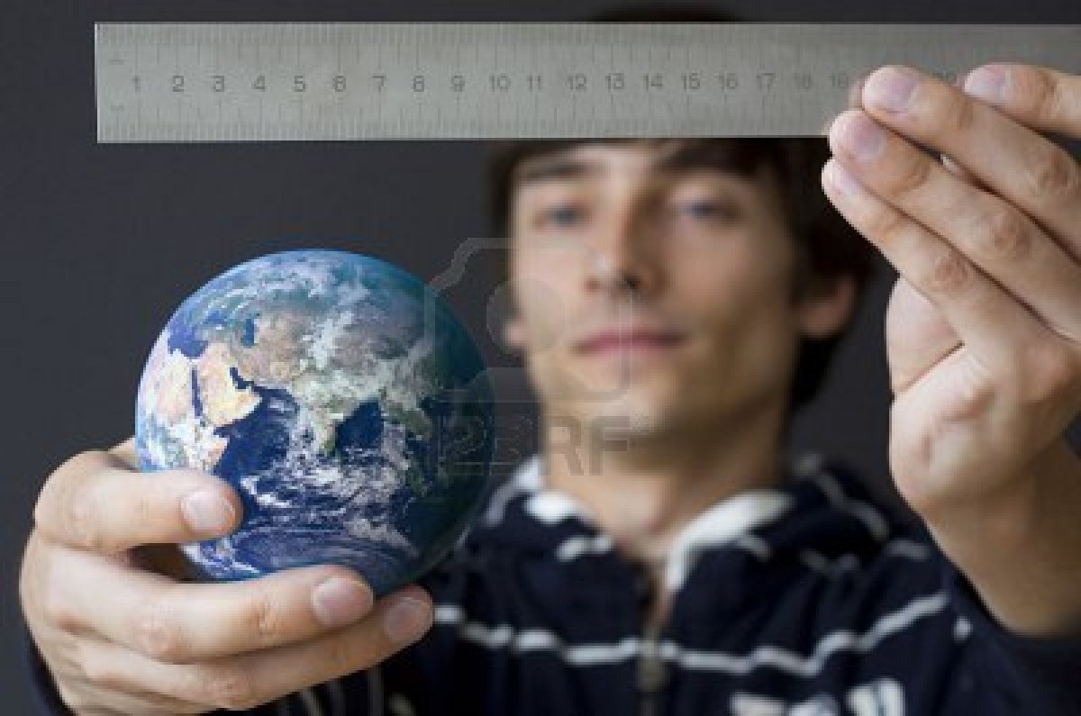
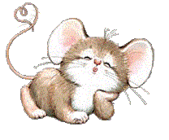
Домашнее задание.
Допустим, что Земля круглая, и возможно вокруг нее сделать виток веревкой. После этого кусок веревки увеличили на один метр и обмотали вокруг Земли вторично. Веревка не будет плотно прилегать к Земле. Сможет ли в эту щель проскочить мышь?.., кошка, может кенгуру? А может, пройдет и слон?

Slide 26
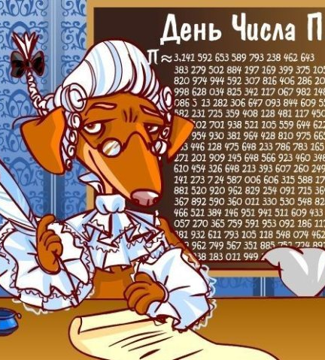
Впервые в 1988 году в городе Сан-Франциско отмечался Международный день числа , в марте 14 числа в 1:59:26, что соответствует американскому формату записи дат.
22 июля - День приближенного числа , 22/7 в европейском формате.

Slide 27
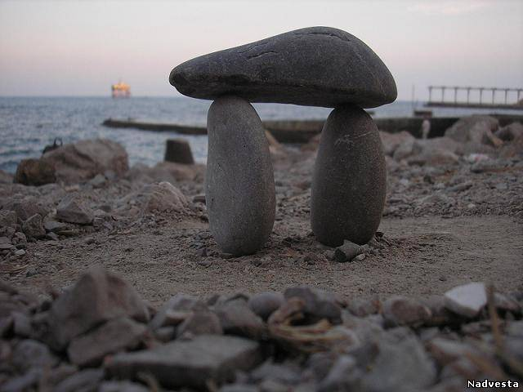
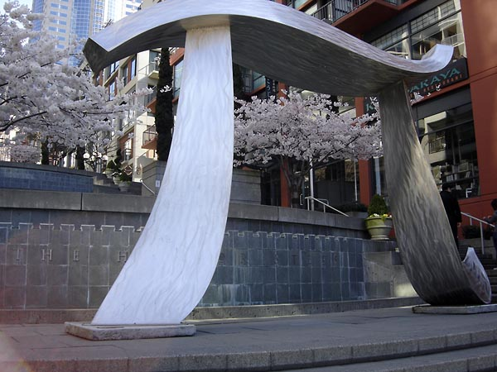
Памятники числу .
На южном побережье Крыма близ города Кацибели
В Сиэтле на ступенях перед зданием Музея искусств.

Slide 28

Как звучит число ?
Пифагор считал музыку за одну из непременных частей арифметики. Его открытие арифметических отношений звуков считается одним из лучших его открытий.
Фигье Луи.

